Slide 1
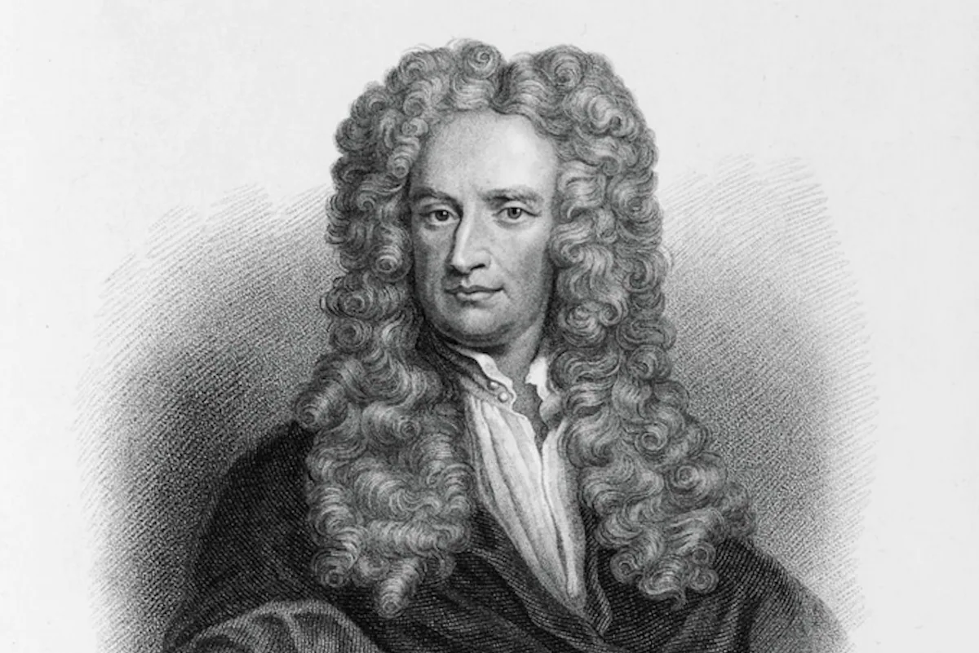
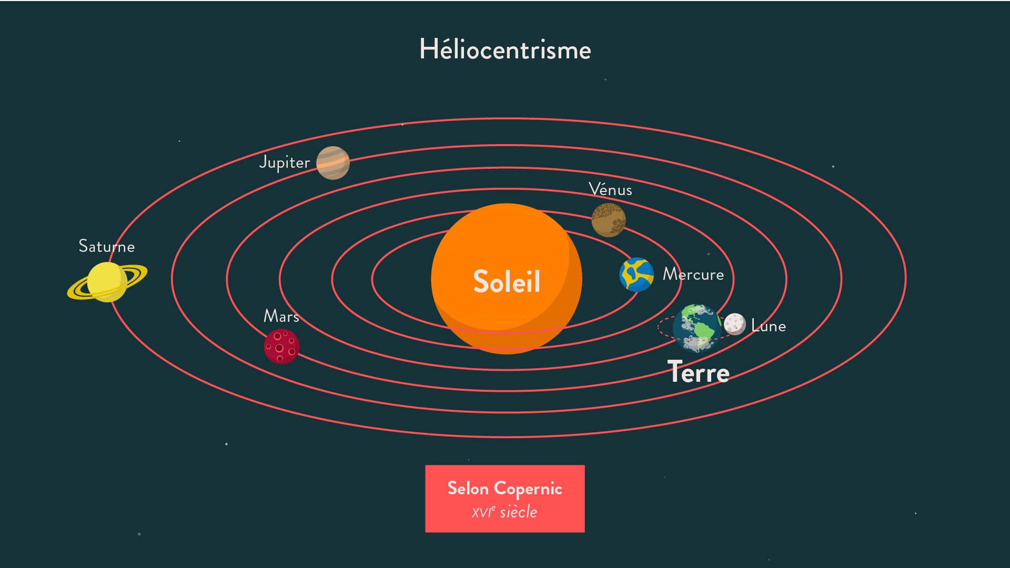
Nom: Newton
Nom complet: Isaac Newton
Période de temps: 1643 à 1727
Nationalitée: britanique
Découverte: attraction universelle
Organisation contre : église
réprend théorie de : Copernic
Théorie: héliocentrisme

